Slide 1

Software Manager
Készítette:
Szanyi Szabolcs
Kozma Hunor
Schaffer Tamás
Juhász Márton Bendegúz

Slide 2
DEMO

Slide 3
navbar
Jogosultságtól függően érhetőek el komponensek, funkciók
Minden oldalon megjelenik, nem töltődik újra
Bejelentkezés nélkül
Bejelentkezve (Customer)
Bejelentkezve (Admin)

Slide 4
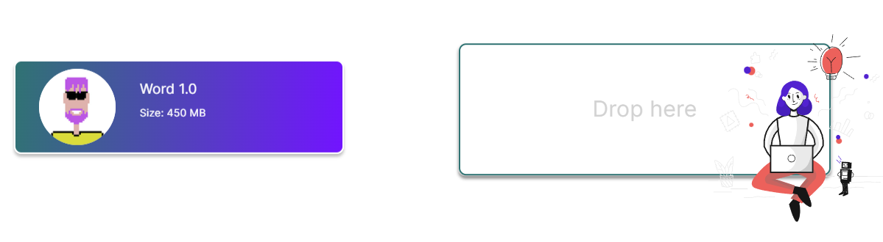

Welcome site
Mini leírás a webalkalmazás képességeiről
Középen a drag n’ drop kipróbálás
Footerben a készítők és feladatkörük kerül megjelenítésre

Slide 5
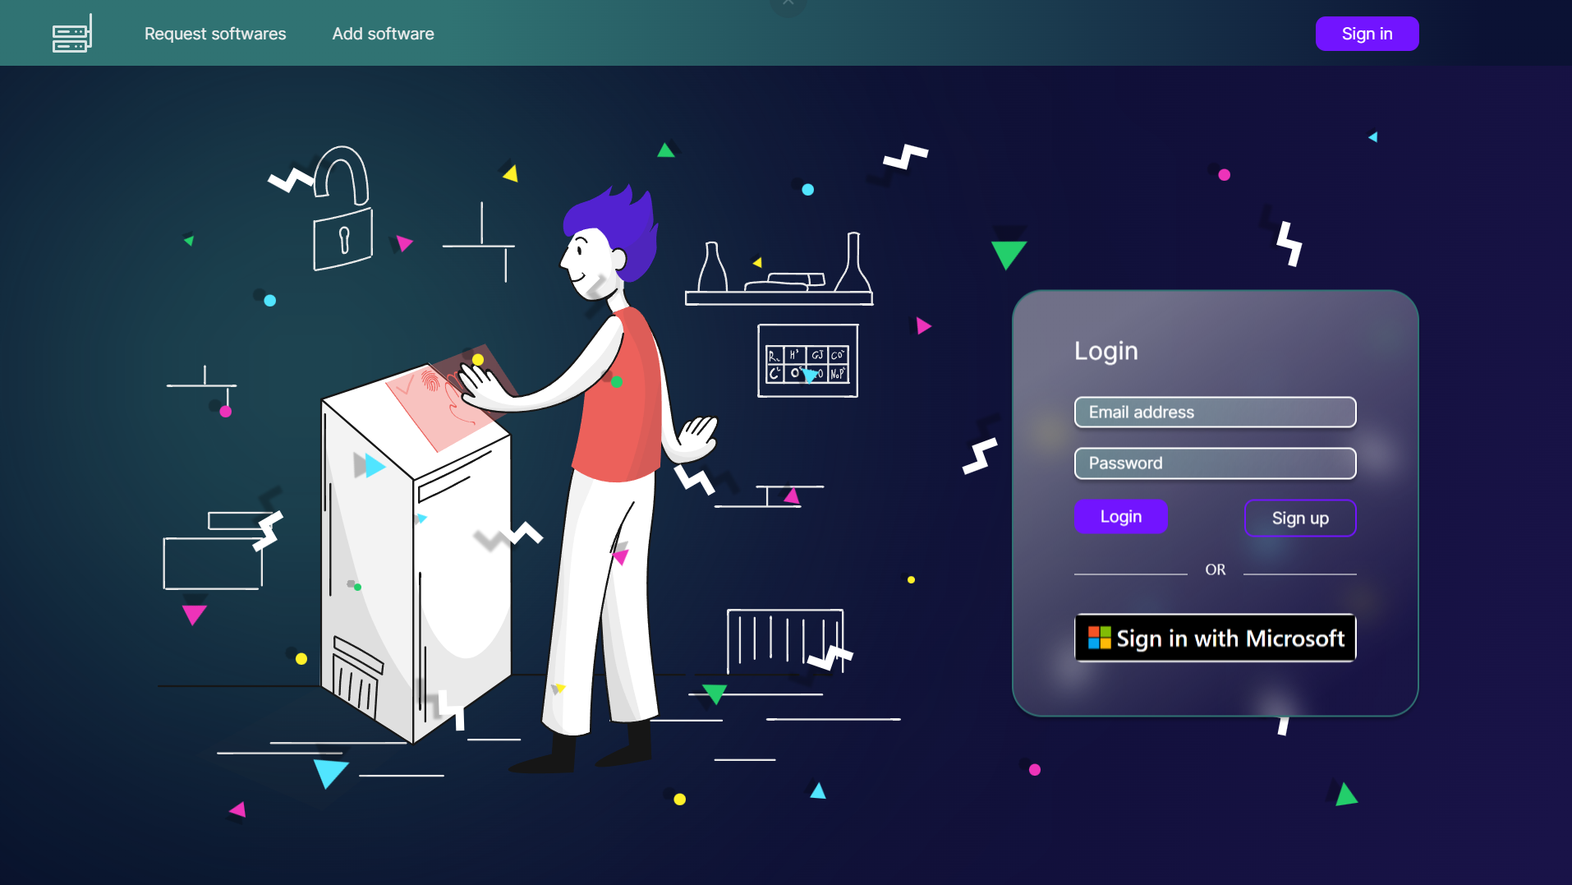
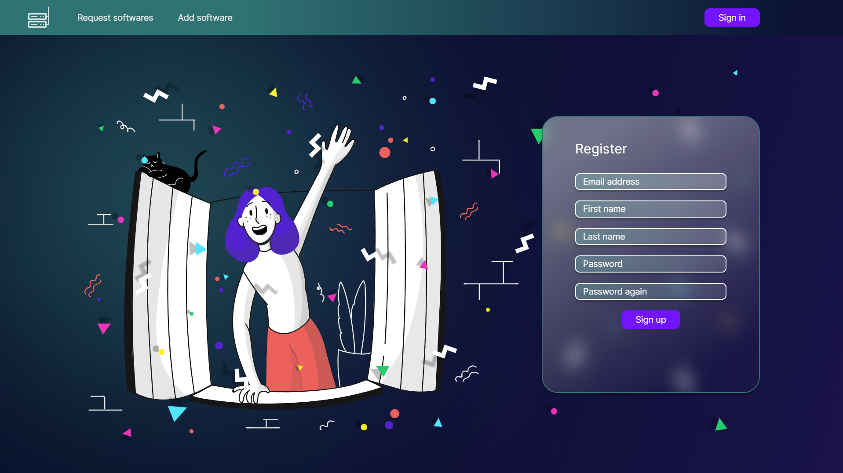
Register & login site
Két fajta authentikációs lehetőség:
A rendszer formja alapján regisztrált felhasználóval belépés
Microsoft login használata

Slide 6
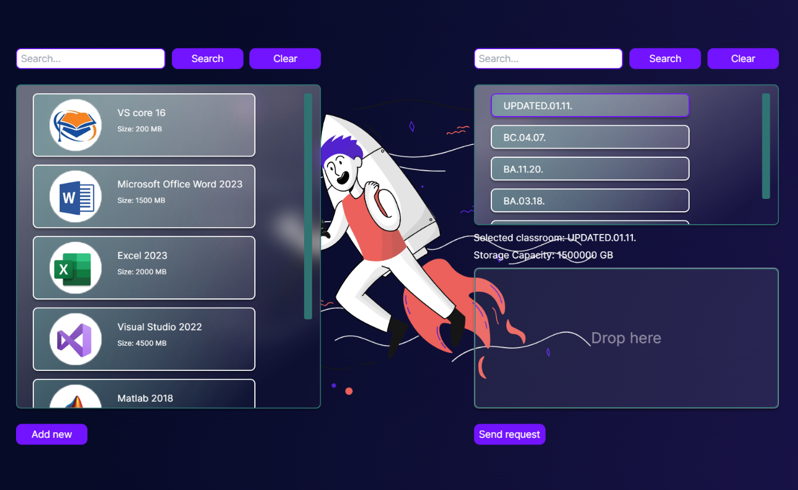
Request software site
Bármilyen jogosultsággal
A tanárok itt tudják leadni a szoftver igényüket
Ki lehet keresni a szoftvert – akár search input segítségével
Létre lehet hozni újat
Ki lehet keresni a megfelelő termet
Drag and drop módszer alkalmazott

Slide 7

Add software site
Bárki, jogosultságtól függetlenül
Kötelező 4 mező
Name
Version
Size
Picture

Slide 8
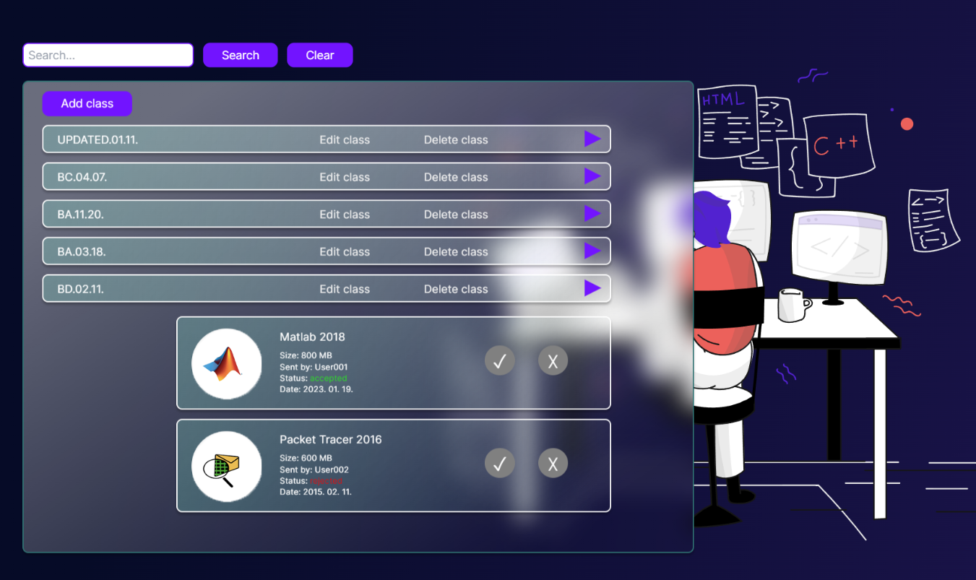
Manage claims site
Admin jogosultsággal érhető el
Szoftverek listája termenként
Reject-, accept-elhetünk egy kérést
Termet lehet szerkeszteni, törölni
Szoftver adatok megjelenítve
Szoftver neve
Mérete
Ki által lett elküldve
Státusza
Igény benyújtásának időpontja

Slide 9
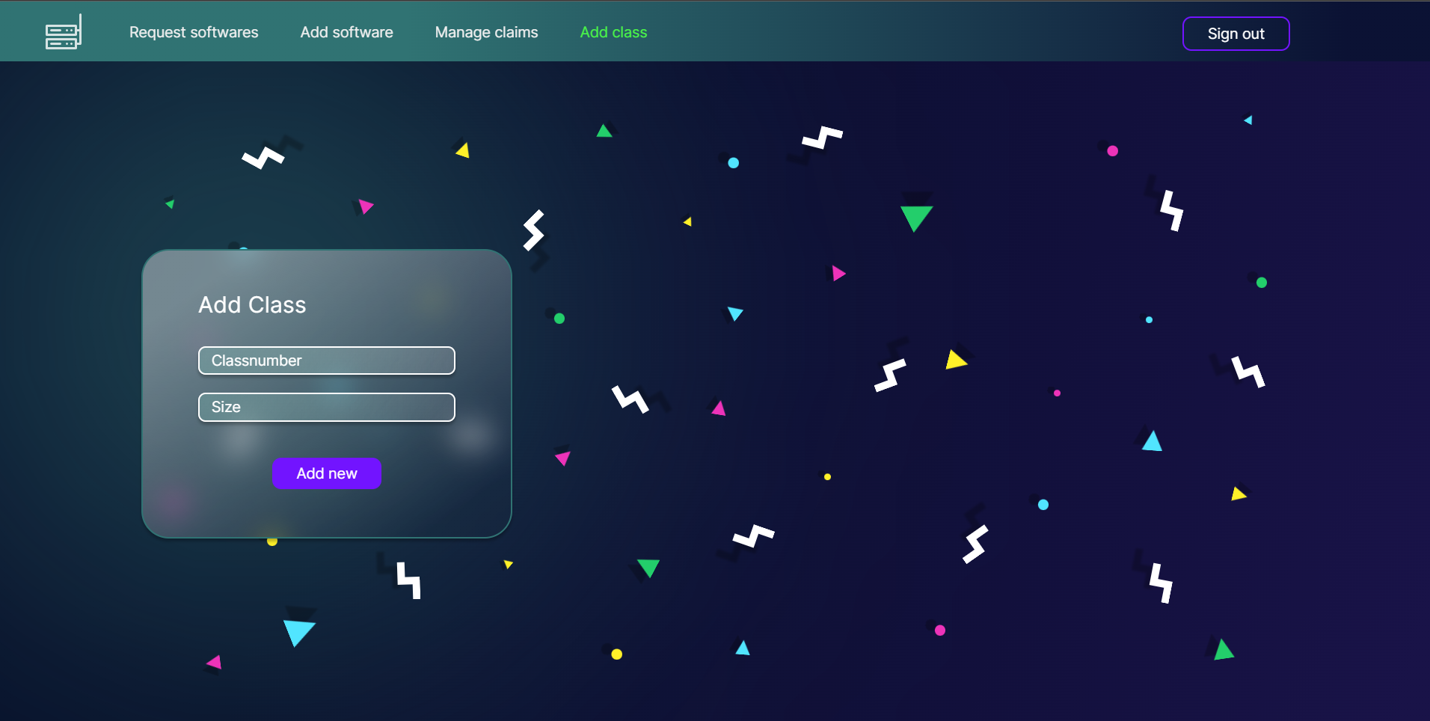
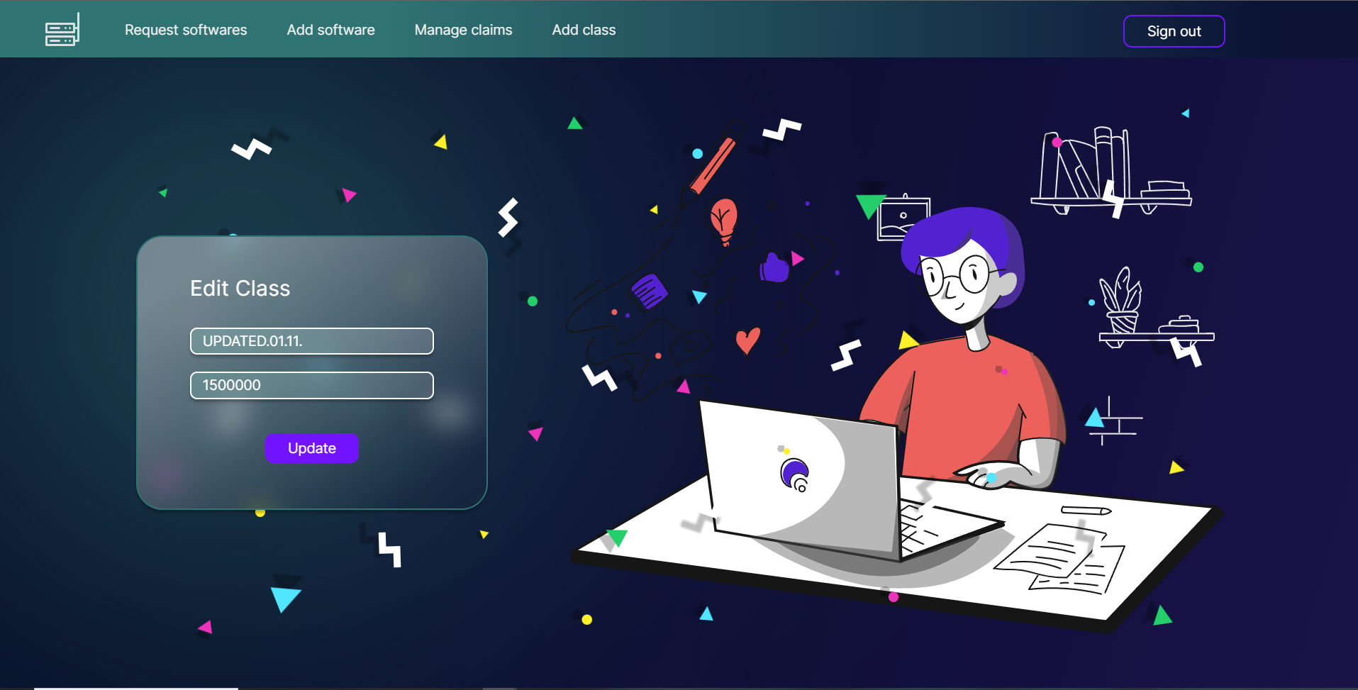
Edit & add class sites
Add class site
Név megadása kötelező
Méret alapvetően 0
Edit class site
Terem neve és mérete állítható

Slide 10
SZAKMAI BEMUTATÓ

Slide 11
Funkció lista
Elkészültek: Mindegyik
Szoftverigény bejelentés
Szoftverigény kezelés dashboardon
Szoftverigény mellett az igénylő neve
Előre definiált szoftverkészletből választás, esetleg újak létrehozása
Drag and drop módszer
Felület jelez a terem kapacitásának változásáról, esetleg hibaüzenet
Micrsoft login
Másképp elkészültek: Dashboard, a class-ok alá listázódnak ki a szoftverek
NEM elkészültek: Microsoft login
Extra funkció: search lehetőség software-, softclaim- és class esetén

Slide 12
Technológiák
Backend: ASP.NET
Egyetemi alapok
Frontend: Angular
Sokkal elterjedtebb
Komponensekbe zárhatóság
Intellisense-el támogatott

Slide 13
Külső library-k
Backend
Nem használtunk külső library-t
Frontend
Autoprefixer
Postcss
Tailwindcss

Slide 14
Külső sablonok
Figma
Rengeteg template van, ami ötletet adott
Színkombinációk
Ingyenes illusztrációk érhetők el

Slide 15
Fejlesztésmenete /Verziókövetés
Alaposan megterveztük a táblákat, endpointokat és a UI design-t
Táblák tervezése
Design
Endpointok
Táblák tervének kiegészítése
Ezután feature alapú fejlesztés
Megbeszéltük a feladatkiosztást a conflict-ok kerülése érdekében
Nagyjából heti rendszerességgel info csere, ki hol áll, mikorra végez, mivel akadt el, ötletek
Frontend és backend csapat szűkebb körben, akár ennél rendszeresebben beszélt
Privátban gyakrabban kerestük egymást

Slide 16
Csoport munka
Sikerült mindenkinek testhezálló feladatot kapnia, erről gyorsan meg is egyeztünk
Az elején megterveztük a szoftvert
Elkerültük a conflict-okat

Slide 17
Feladatkiosztás
Juhász Márton Bendegúz (Backend)
Táblák létrehozása
Adatbázis felkonfigurálása
Logic/Repo réteg
Auth Controller
Schaffer Tamás (Frontend)
Frontend core funkciók
Frontend csapat menedzselése
Koma Hunor (Fullstack)
Reszponzivitás
Backend és frontend hibajavítás
Szanyi Szabolcs (Teamleader)
Figma design
Endpoint terv
Dokumentációk
Csapat menedzselése, feladatkiosztás
Közös feladat
Táblák megtervezése
Manuális tesztelés

Slide 18
Probléma kezelés
Projekt alkalmakon tartottunk megbeszélést
Privát megbeszélések
Konkrét feladatkiosztás miatt könnyen lehetett szűkíteni a hibaforrást
Endpointok minimális kiegészítése, újak létrehozása (kb 1db)
Figma-ból Angularba formázási problémák
Átmenetes szegély
Háttérkép kezelése (az alkalmazásban nem töltötte volna ki teljesen a teret)
Backend szinten
Endpointokon kellett pontosítani, miket módosítsanak és mikor
Viszonylag kevés probléma a tervezettség miatt

Slide 19
Tanulságok
Érdemes a legelején több effortot fordítani, szolid tervet készíteni pl.: Táblák->Design->Endpointok->Táblák kiegészítése
Utólag keveset kell módosítani az elképzelésen
Git problémák elkerülhetőek
Az osztályok hiányosság nélkül készülnek el

Slide 20
Köszönöm a figyelmet

